Slide 1

Web编程介绍
王智义
Notes:
各位老师上午好
我是数据管理组的王智义
下面是我的年度考评报告

Slide 2
What is HTML
超文本标记语言（HyperText Markup Language，简称：HTML）
一种用于创建网页的标准标记语言
浏览器可以读取HTML文件，并将其渲染成可视化网页
HTML允许嵌入图像与对象，可以用于创建交互式表单
可以嵌入脚本语言，它们会影响HTML网页的行为
可以引用层叠样式表（CSS）来定义文本和其它元素的外观与布局
https://zh.wikipedia.org/wiki/HTML

Slide 3
An Example
Region in TPCH
AFRICA
AMERICA
ASIA
EUROPE
MIDDLE EAST
Save this file as region.txt
Save this file as region.html

Slide 4
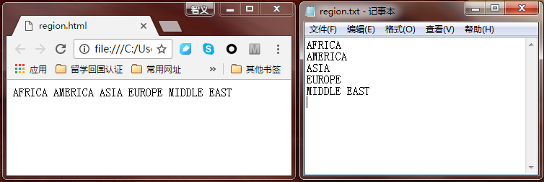
Example Output

Slide 5
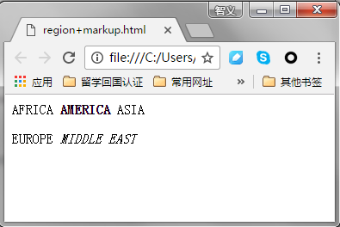
Add Markup
<P>AFRICA
<B>AMERICA</B>
ASIA</P>
<P>EUROPE<I>
MIDDLE EAST</I></P>

Slide 6
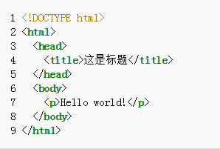
General Structure
HTML文档由head和body两部分组成
<html>和</html>之间的文本描述网页
head中"<title>这是标题</title>" 定义了浏览器的页面标题
<body>和</body>之间的文本为可视页面内容

Slide 7
Browsers Are Tolerant
浏览器忽略对html文件中的错误
忽视其无法理解的标记符号
Internet Explorer/Chrome：
Html文件不要求以<html>和</html>开头和结尾
<head>和<body>不一定要必须出现
但是会导致不确定的行为

Slide 8
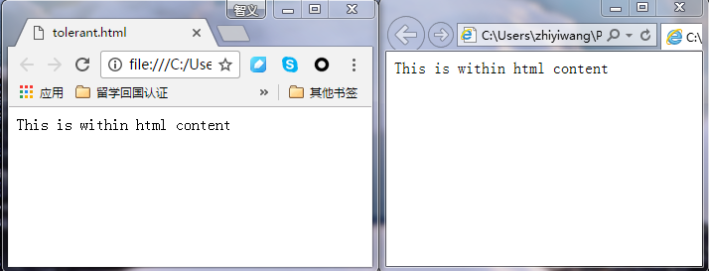
Tolerant Example
<HEAD> This is <ODDTAG> within html content </HEAD>

Slide 9
HTML Elements and Tags
每一个元素都包含
开始标签(begin tag)， “<tag>“
内容(content)
结束标签(end tag)，” </tag>”
E.g. <body> here is content </body>
有些元素不需要结束标签
<p> paragraph tag
有些元素不需要内容
<HR> horizontal straight line across the page

Slide 10
Attributes
元素中的属性(attributes)可以以参数形式进行传递
属性放置于开始标签中
属性值的赋值形式：name = value
E.g.
<H1> 是标题1
<H1 id="Chapter1"> Start of Chapter 1 </H1>
属性和属性值对大小写不敏感，标准中推荐小写
属性值必须用引号包围

Slide 11
Comments in HTML
Html的注释使用以下的形式：
<!-- here is comment content -->
注释不能嵌套
E.g
<!-- This is a comment -->
<p>This is a paragraph.</p>
<!-- Remember to add more information here -->

Slide 12
Lists
HTML支持有序、无序和定义列表
均采用如下相同的格式进行定义
<start tag of list>
<list item tag>
<list item tag>
… …
</ end tag of list>

Slide 13

Unordered List
无序列表是一个项目的列表，此列项目使用粗体圆点（典型的小黑圆圈）进行标记。
无序列表始于 <ul> 标签
每个列表项始于 <li>。
<ul>
<li>Coffee</li>
<li>Milk</li>
</ul>

Slide 14

Ordered List
有序列表也是一列项目，列表项目使用数字进行标记
有序列表始于 <ol> 标签
每个列表项始于 <li> 标签
<ol>
<li>Coffee</li>
<li>Milk</li>
</ol>

Slide 15

Definition List
自定义列表不仅仅是一列项目，而是项目及其注释的组合
自定义列表以 <dl> 标签开始
每个自定义列表项以 <dt> 开始
每个自定义列表项的定义以 <dd> 开始
<dl>
<dt>Coffee</dt>
<dd>Black hot drink</dd>
<dt>Milk</dt>
<dd>White cold drink</dd>
</dl>

Slide 16
Table Elements
标签<TABLE>用于定义表格
每个表格均有若干行（由 <tr> 标签定义）
每行被分割为若干单元格（由 <td> 标签定义）
td 指表格数据（table data），即数据单元格的内容
数据单元格可以包含文本、图片、列表、段落等
表格的表头使用 <th> 标签进行定义
http://www.w3school.com.cn/html/html_tables.asp

Slide 17
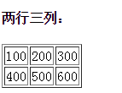
Table Example1
<html>
<body>
<h4>两行三列：</h4>
<table border="1">
<tr><td>100</td><td>200</td><td>300</td></tr>
<tr><td>400</td><td>500</td><td>600</td></tr>
</table>
</body>
</html>

Slide 18

Table Example2
<html>
<body>
<table border="1">
<th rowspan=3>row</th><th colspan=3>columns</th>
<tr><td>100</td><td>200</td><td>300</td></tr>
<tr><td>400</td><td>500</td><td>600</td></tr>
</table>
</body>
</html>

Slide 19
Defining Anchors Using the id Attribute
任意元素中的id属性可以用来创建锚点(anchors)
<A href="#anchor">goto anchor</A>
… …
<H2 id="anchor">Here is anchor</H2>
… …
<P>click <A href="#anchor">here</A> return to anchor
属性id和name共享相同的命名空间，其值不能相同
http://www.w3school.com.cn/html/html_links.asp

Slide 20
Anchors Examples
Visit file using relative path
<A href=./region.txt> file in the same directory</A>
Visit www web site
<A href=http://www.bing.com/>visit web site</A>
Send e-mail
<A href=mailto:zhiyiwang@ict.ac.cn>mail to zhiyiw</A>

Slide 21
Universal Resource Identifier
统一资源定位器
用于定位万维网上的文档（或其他数据）
遵守以下的语法规则
scheme://host.domain:port/path/filename
scheme - 定义因特网服务的类型。最常见的类型是 http
host - 定义域主机（http 的默认主机是 www）
domain - 定义因特网域名，比如 w3school.com.cn
:port - 定义主机上的端口号（http 的默认端口号是 80）
path - 定义服务器上的路径（如果省略，则文档必须位于网站的根目录中）。
filename - 定义文档/资源的名称
http://www.w3school.com.cn/html/html_url.asp

Slide 22
Form
HTML 表单用于搜集不同类型的用户输入
<form> 元素定义 HTML 表单
<form>
form elements
</form>
表单元素指的是不同类型的 input 元素
复选框、单选按钮、提交按钮等等
使用方法
在HTML文件中新建form元素
服务器端编写程序处理表单中的参数
http://www.w3school.com.cn/html/html_forms.asp

Slide 23
Form Attributes
Action 属性
定义在提交表单时执行的动作
向服务器提交表单的通常做法是使用提交按钮
如果省略 action 属性，则 action 会被设置为当前页面
E.g. <form action="action_page.pl”>
Name 属性
如果要正确地被提交，每个输入字段必须设置一个 name 属性
否则处理程序将无法解析输入字段值

Slide 24
Form Action Attributes
Method 属性
规定在提交表单时所用的 HTTP 方法（GET 或 POST）
GET
表单数据在页面地址栏中是可见的
提交的信息中没有敏感信息
提交数据的大小有限制，浏览器会设定容量限制
POST
被提交的数据是不可见的

Slide 25
<input> Element
Input type
<input type=“text”> 定义供文本输入的单行输入字段
<input type="password"> 定义密码字段
<input type="radio"> 定义单选按钮
<input type="checkbox"> 定义复选框
<input type="submit"> 定义提交表单数据至表单处理程序的按钮
表单处理程序（form-handler）通常是包含处理输入数据的脚本的服务器页面
在表单的 action 属性中规定表单处理程序（form-handler）
More type attributes
http://www.w3school.com.cn/html/html_form_input_types.asp

Slide 26
Other Form Elements
<select> 元素定义下拉列表
<option> 元素定义待选择的选项
添加 selected 属性来定义预定义选项
<textarea> 元素定义多行输入字段（文本域）
<button> 元素定义可点击的按钮

Slide 27
CGI
通用网关接口Common Gateway Interface (CGI)
使得客户端从网页浏览器向执行在网络服务器上的程序(脚本，script)请求数据
可以创建动态的web文件
脚本通常存储在 cgi-bin文件夹中
客户端对不直接可见
CGI描述了服务器和请求处理程序之间传输数据的一种标准
http://www.w3.org/CGI/

Slide 28
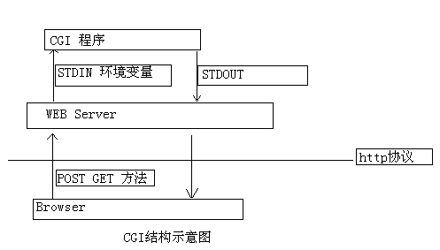
CGI Operation
(a) 浏览器发送访问请求到web服务器
(b) web服务器调用CGI程序并传递参数
(c) CGI 程序执行，从数据库操作后返回结果
(d) 最终结果以HTML的形式返回浏览器

Slide 29
Languages for CGI
C/C++
Perl
Shell
JavaScript
…

Slide 30
CGI Script Input and Output
Input
GET method
Data in URL
POST method
Data in a massage body; CGI script reads from stdin
Output
Script sends output to stdout

Slide 31
CGICC
C++链接库，简化了CGI应用程序
Parses both GET and POST form data transparently.
Provides string, integer, floating-point and single- and multiple-choice retrieval methods for form data.
Provides methods for saving and restoring CGI environments to aid in application debugging.
Provides full on-the-fly HTML generation capabilities, with support for cookies.
Supports HTTP file upload
https://www.gnu.org/software/cgicc/

Slide 32
Tutorial
HTML
CGI programming
CGI Demo
JSP + JDBC
Servlet
add dynamic content to a web server
tomcat

Slide 33
谢谢！

